Slide 1
데이터셋 이해

Slide 2
[데이터셋]
총 44명의 환자- 모두 건강하고, 위에 22명과 아래 22명은 다른 검사를 진행함
위 22명 – KUMC, 간 주변의 지방 조직의 면역세포 비율, 숫자
아래 22명 – AMC, 신장 주변 지방 조직에의 면역세포 비율, 숫자
일단 D = 내려가면 좋은 지표/ U=올라가면 좋은 지표 -> U는 음수 붙여 PCA진행
BMI가 적으신 분들을 대상으로는 하였지만, BMI correction은 필요함.
나이 correction?
[Column이해]
대사, 간, 신장 기능 평가 지표
Sex, Age, BMI(Metabolic)
Liver : AST ALT ALP Bilirubin Protein Albumin PT APTT
Metabolic : Cholesterol TG LDL HDL R_Glucose F_Glucose HbA1c
Kidney: BUN Cr GFR(CKD_EPI) CrCl
Etc: Amylase CRP

Slide 3




T세포?
전체 PAN%중 T세포 비율 = normalized됨
CD20 단백질을 발현하는 특이한 T세포 아형
세포에 대한 성질) Trm: Tissue Resident memory / Grzk: Granzyme K
T cell의 CD4 세포 중에서 Trm성격인 비율
B세포?
- B세포 종류별 비율 = normalized됨

Slide 4
PAN IMMUNE CELL
B CD11b HLADR NK NKT1 T
TransitionalB MemoryB EarlyPlasma B PlasmaB ABC
NKT2 MAIT gd1T gd2T ConvT%
TRM GZMK
TRM GZMK
TRM GZMK
CD8+T CD4+T CD8+Treg CD4+Treg
TRM GZMK
TRM GZMK

Slide 5
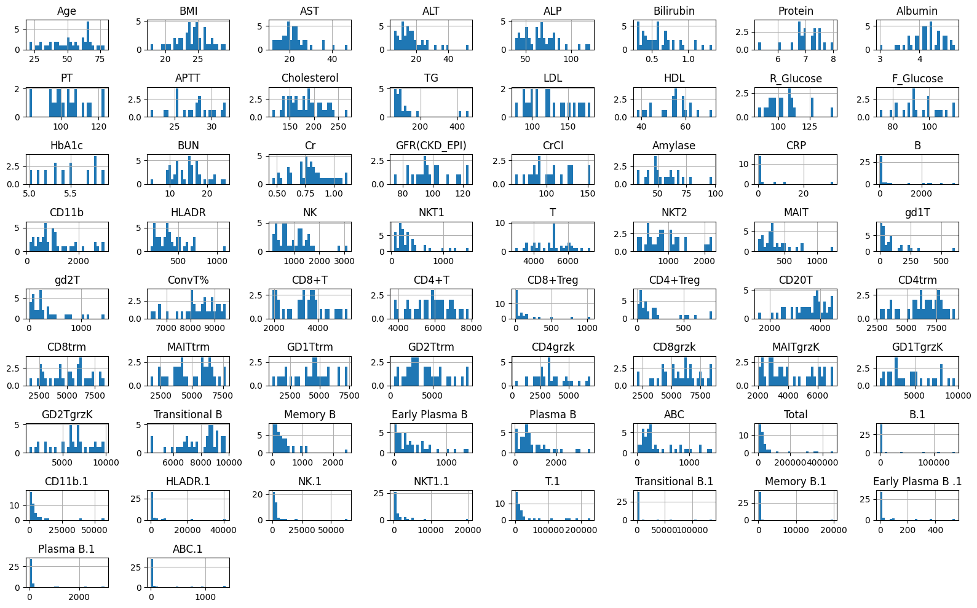

Slide 6
통계 분석 기법 정리
Canonical correlation analysis
Sparse canonical correlation analysis
Partial correlation analysis
Partial least squares regression

Slide 7

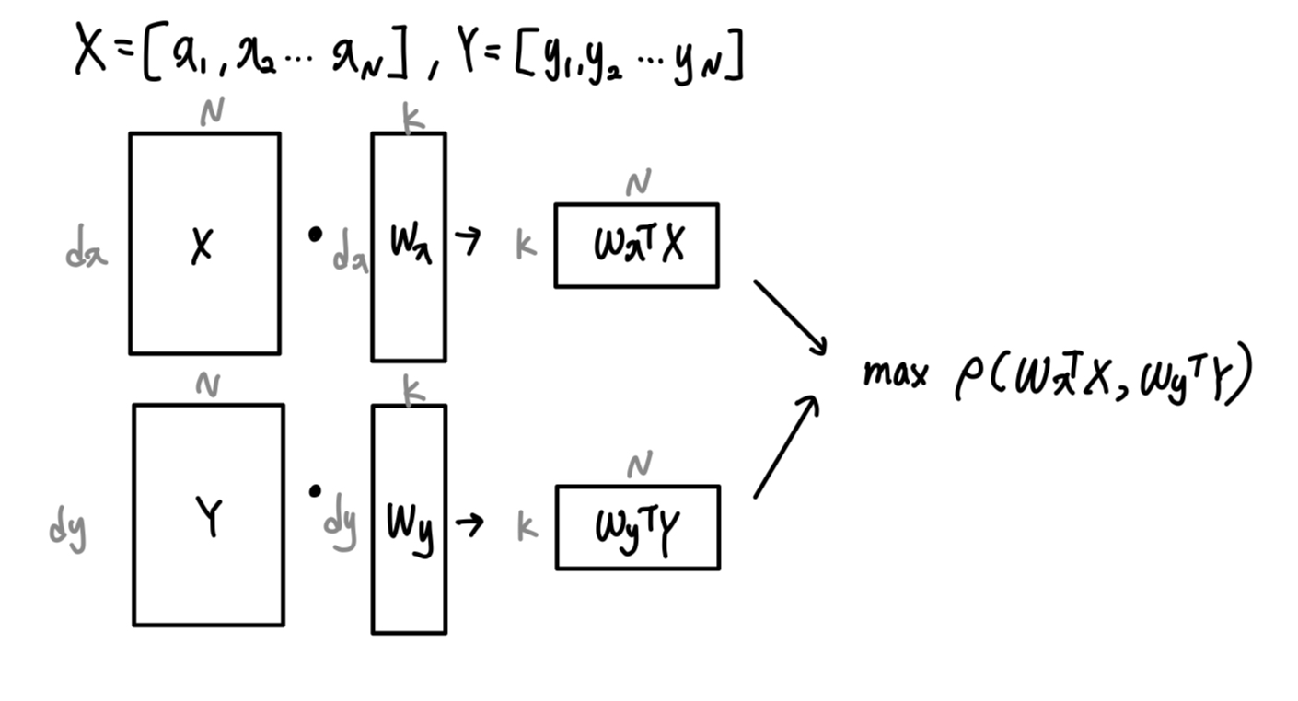
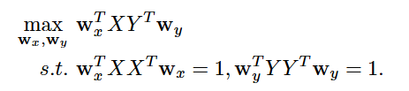
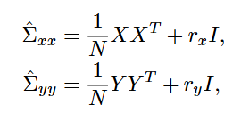
Canonical correlation analysis (CCA)
두 변수 집단 (X, Y)가 서로 가장 강하게 함께 변하는 선형 조합(공통 축)을 찾는 분석
두 집단 사이의 관계 구조를 드러내고 해석하는 것이 핵심 목적
Correlation between XTwx, YTwy
Wx, wy의 scale에 영향을 받지 않으므로
같은 식이지만 다르게 표현
정규화 항 추가

Slide 8
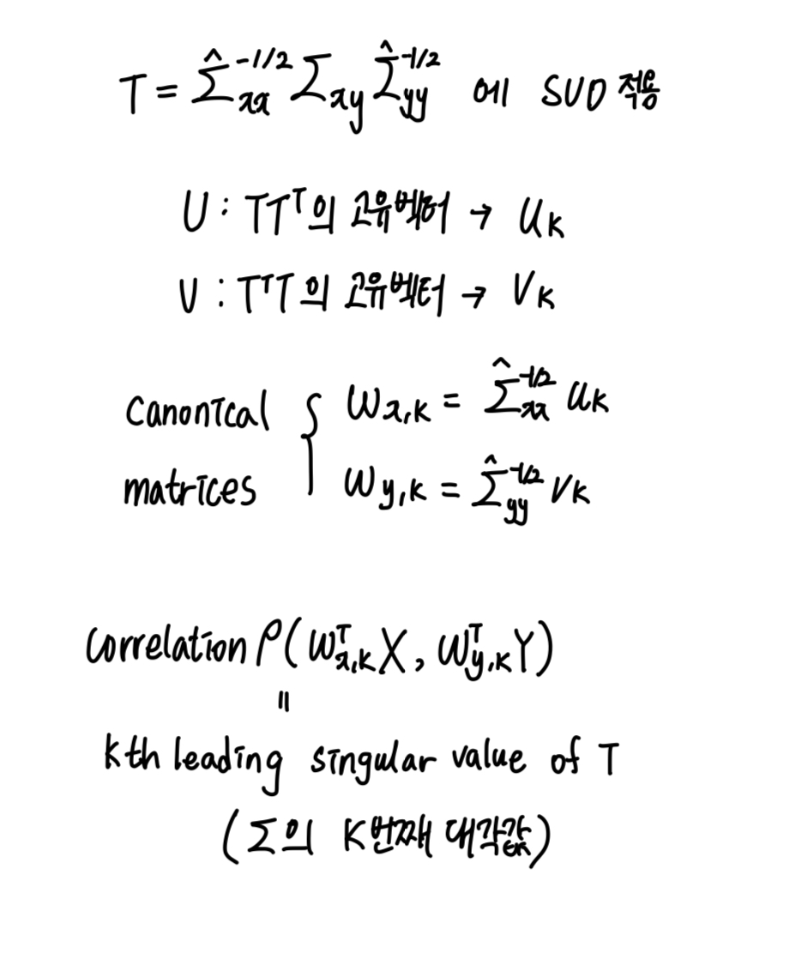
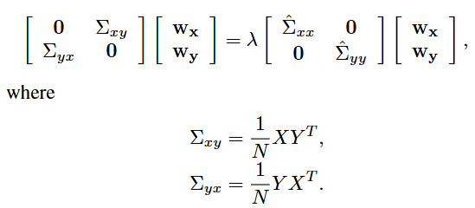



Canonical correlation analysis (CCA)
Wx, Wy를 구하는 방법?
1. Eigenvalue decomposition로 풀기
2. Singular value decomposition(SVD)로 풀기
eigen vector
K개의 가중치 쌍들 = K개의 고유 벡터
K번째 canonical correlation 상관계수

Slide 9
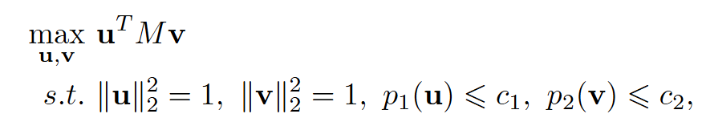

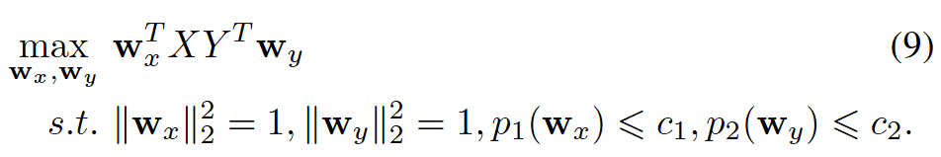
Sparse canonical correlation analysis (SCCA)
기존 CCA는 dense함 -> Penalized matrix decomposition(PMD)에 기반해 spare canonical vectors를 얻기 위한 penalized CCA를 제시함 (sCCA)
PMD : rank-m approximation
sCCA에 PMD를 적용
→ M을 cross covariance matrix XYT로 대체, u,v는 가중치로 대체
m=1) SVD에서 첫번째 특잇값을 찾는 문제를 최적화 형태로
Sparsity를 얻는법:u, v에 Lasso 규제를 더한다
di : i th leading singular value, ui & vi :left, right singular value
C1, c2: sparsity 조절하는 값

Slide 10
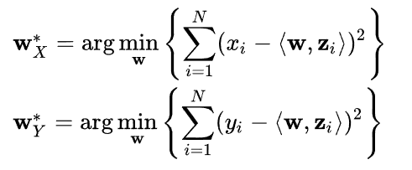


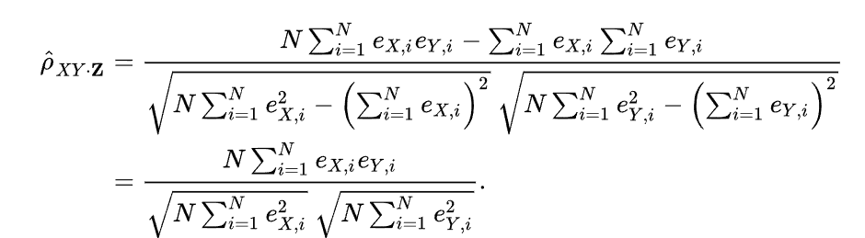
Partial correlation analysis
어떤 변수를 제외한채로 두 변수 사이의 numerical relationship을 파악하고 싶을 때 일부 특징은 제거해서 분석
X,Y 사이의 partial correlation을 구해야 되고, Z={z1, z2, …, zn}이 controlling variable 라고 가정할 때,
(X,Z), (Y,Z) 이 두개의 linear regression 의 결과의 잔차를 이용해 correlation을 구한다
: 벡터 w과 zi 사이의 scalar product
Z로 설명되지 않은 부분을 계산한다 (잔차)
잔차들 간의 피어슨 상관계수를 구한다

Slide 11


Partial least squares regression (PLSR)
설명변수 X, 반응변수 Y 를 동시에 저차원으로 투영해서 그 투영 점수들 사이의 공분산이 최대가 되도록 성분을 뽑아 Y를 회귀하는 방법
설명변수의 데이터 개수는 n개, 변수의 개수는 p개 (nxp 형태)
설명변수의 선형결합
기준 1) X와 w 의 선형결합인 t의 분산을 최대화하는 축을 찾는다
기준 2) t와 Y의 correlation도 최대화한다

Slide 12
Task1.
질환이 없는 사람의 내장 지방 조직의 염증 반응 (면역세포, 바이오마커)
& 나이에 따라 어떻게 달라질지
분석 계획 : 나이에 초점을 맞춰서 나이 <-> 염증반응
Partial correlation analysis를 이용해 covar을 BMI로 두어서 correction한 후 , 각 면역세포 & 나이와 partial correlation 분석 (일대일로)
Partial Least Squares Regression

Slide 13
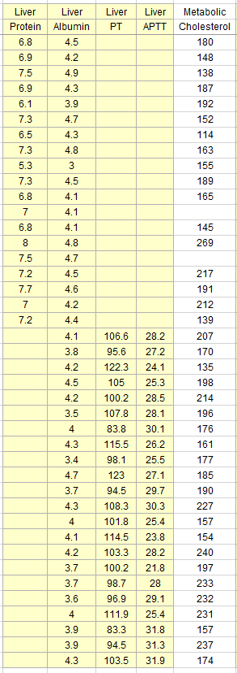
Task2.
질환이 없는 사람의 내장 지방 조직의 염증 반응 (면역세포, 바이오마커)
& 환자의 대사, 간, 신장 기능 평가와 어떤 관계를 보이는지
분석 계획 : 염증반응 면역세포 <-> 대사/간/신장 기능
Sparse CCA
Partial least squares regression으로 다대다 분석
Partial correlation analysis로 나이/BMI 통제 후 상관관계 분석

Slide 14
결과 Task1

Slide 15
Task1. PAN% ↔ Age, partial correlation analysis
각 PAN% & 나이와 partial correlation 분석 (일대일로)
CI95% 지표: 부분상관계수 𝑟에 대한 95% 신뢰구간(Confidence Interval)- 0을 포함하지 않으면 유의미한 결과라고 판단
PAN% | covar | Correlation | r | CI95% | p-val
B | BMI | pearson | 0.132268 | [-0.18, 0.42] | 0.397829
CD11b | BMI | pearson | -0.253556 | [-0.51, 0.05] | 0.100876
HLADR | BMI | pearson | -0.305647 | [-0.56, -0.01] | 0.046241
NK | BMI | pearson | -0.231679 | [-0.5, 0.07] | 0.134947
NKT1 | BMI | pearson | -0.138999 | [-0.42, 0.17] | 0.374033
T | BMI | pearson | 0.353325 | [0.06, 0.59] | 0.020117
B | BMI + SEX | pearson | 0.10035 | [-0.21, 0.39] | 0.527183
CD11b | BMI + SEX | pearson | -0.262178 | [-0.52, 0.05] | 0.093481
HLADR | BMI + SEX | pearson | -0.323769 | [-0.57, -0.02] | 0.03647
NK | BMI + SEX | pearson | -0.202946 | [-0.48, 0.11] | 0.197393
NKT1 | BMI + SEX | pearson | -0.120495 | [-0.41, 0.19] | 0.447189
T | BMI + SEX | pearson | 0.348037 | [0.05, 0.59] | 0.023908

Slide 16
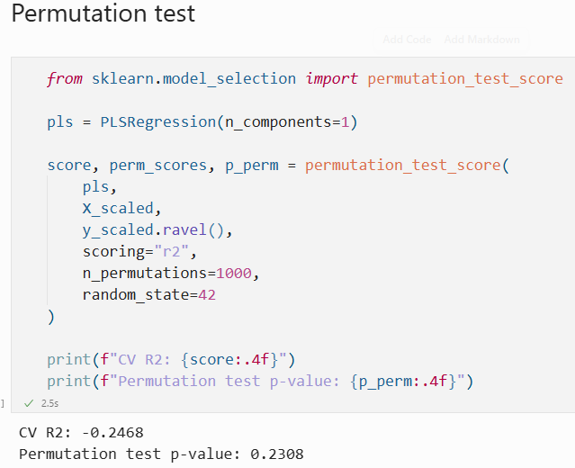
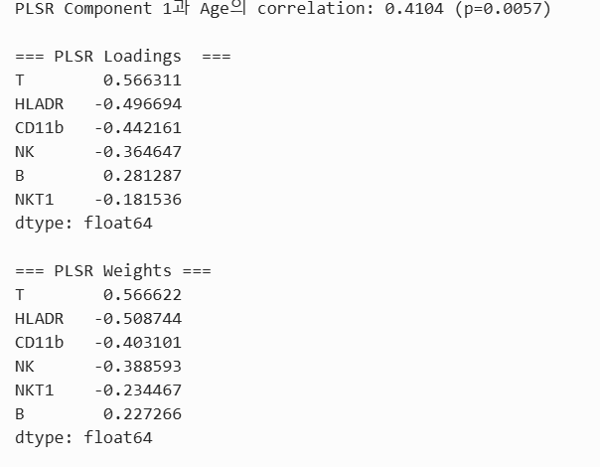
Task1. PAN% ↔ Age , partial least squares regression
PAN% & 나이 사이의 Partial least squares regression
+ 결과가 유의미한지 알기 위한 permutation test까지 진행
-> 유의미하지 않았음

Slide 17
Task1. Tcell↔ Age partial correlation analysis
Tcell 소분류에는 결측치가 존재함 – 먼저 결측치 처리를 한 후에 분석을 진행
BMI를 통제변수로 둔 후, T세포의 소분류 & 나이partial correlation analysis로 분석
결측치 처리한 방법
결측치 존재하는 행 삭제 – 35명으로 진행
PAN% | Correlation | r | CI95% | p-val
NKT2 | pearson | -0.421784 | [-0.67, -0.1] | 0.012971
MAIT | pearson | -0.190525 | [-0.5, 0.16] | 0.280422
gd1T | pearson | -0.276126 | [-0.56, 0.07] | 0.113932
gd2T | pearson | -0.282655 | [-0.57, 0.06] | 0.105292
ConvT | pearson | -0.491285 | [0.18, 0.71] | 0.003173
NKT2, ConvT상관관계 o

Slide 18
Task1. Tcell↔ Age partial correlation analysis
Tcell 소분류에는 결측치가 존재함 – 먼저 결측치 처리를 한 후에 분석을 진행
BMI를 통제변수로 둔 후, T세포의 소분류 & 나이 partial correlation analysis로 분석
결측치 처리한 방법
2. 결측치를 다중대체(MICE-miceforest)를 사용한 결과 5개의 평균을 내 대체함
PAN% | Correlation | r | CI95% | p-val
NKT2 | pearson | -0.460527 | [-0.67, -0.19] | 0.001886
MAIT | pearson | -0.20576 | [-0.48, 0.1] | 0.185598
gd1T | pearson | -0.288796 | [-0.54, 0.01] | 0.060354
gd2T | pearson | -0.306314 | [-0.56, -0.01] | 0.045743
ConvT | pearson | 0.527967 | [0.27, 0.71] | 0.000274
NKT2, gd2T, ConvT상관관계 o

Slide 19
Task1. CD20T↔ Age, partial correlation analysis
BMI를 통제변수로 둔 후, CD20T& 나이와 partial correlation 분석 (일대일로)
T | Correlation | r | CI95% | p-val
CD20T | pearson | 0.220541 | [-0.09, 0.49] | 0.155277
CD20T | spearman | 0.152191 | [-0.2, 0.47] | 0.390203
P-value >0.05 여서 상관관계가 x

Slide 20
Task1. B cell ↔ Age, partial correlation analysis
BMI를 통제변수로 둔 후, Bcell 소분류 & 나이와 partial correlation 분석 (일대일로)
B cell 소분류에는 결측치 x
B cell | Correlation | r | CI95% | p-val
Transitional B | pearson | -0.202703 | [-0.47, 0.1] | 0.192361
Memory B | pearson | 0.062199 | [-0.24, 0.36] | 0.691935
Early Plasma B | pearson | 0.107399 | [-0.2, 0.4] | 0.493031
Plasma B | pearson | 0.266983 | [-0.04, 0.53] | 0.083504
ABC | pearson | 0.021281 | [-0.28, 0.32] | 0.892256

Slide 21
Task1. ConvT↔ Age, partial correlation analysis
ConvT 소분류에는 6명 결측치
BMI를 통제변수로 둔 후, ConvT 소분류 & 나이와 partial correlation 분석 (일대일로)

Slide 22
결과 Task2

Slide 23
Task2. 간신장대사 지표 & 면역세포 Sparse CCA
간 신장 대사 지표 & 면역세포-> sCCA 로 분석

